Slide 1
Opdracht

Slide 2
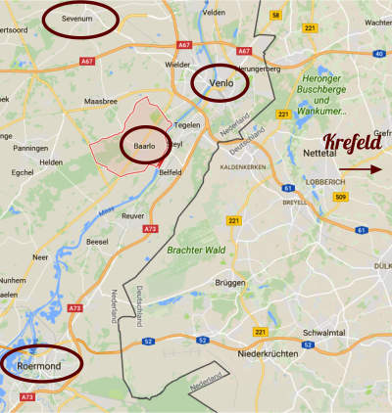
Vakantie in Limburg, Roermond

